Slide 1

宜昌城区施工围挡标准
宜昌市城市管理执法委员会
2020年6月23日

Slide 2
目 录
一、装配式围挡
二、砌筑式围墙
三、移动式围挡
四、宜昌城区核心区域

Slide 3
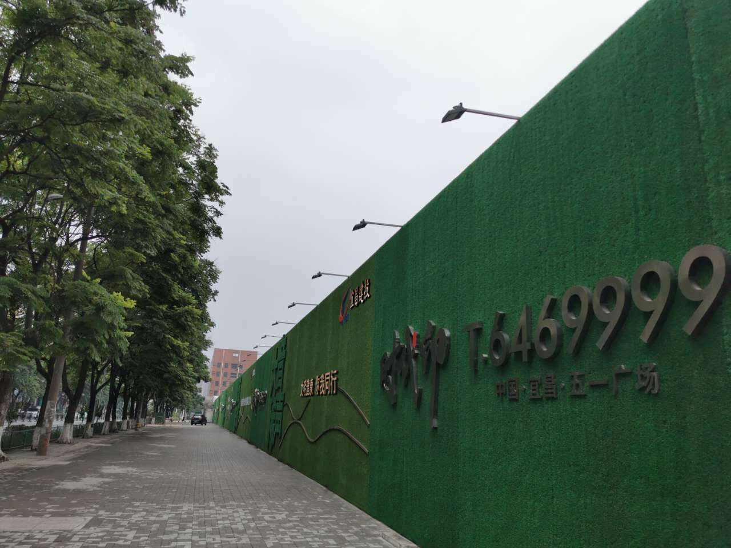
装配式围挡 效果图1
1.适用范围：城市核心区域，工期30天以上的房建项目。
2.规格：高度5m。
3.材质：骨架为轻钢结构框架。
4.色彩：面层为绿色仿真草坪覆盖，字体颜色为金色。
5.其他要求：该种围挡应由具有相应设计资质的设计单位进行专项设计，确保安全；仿真草坪铺设应平整，底部与地面无空隙；喷淋、照明等装置按临时设施相关规定执行。

Slide 4
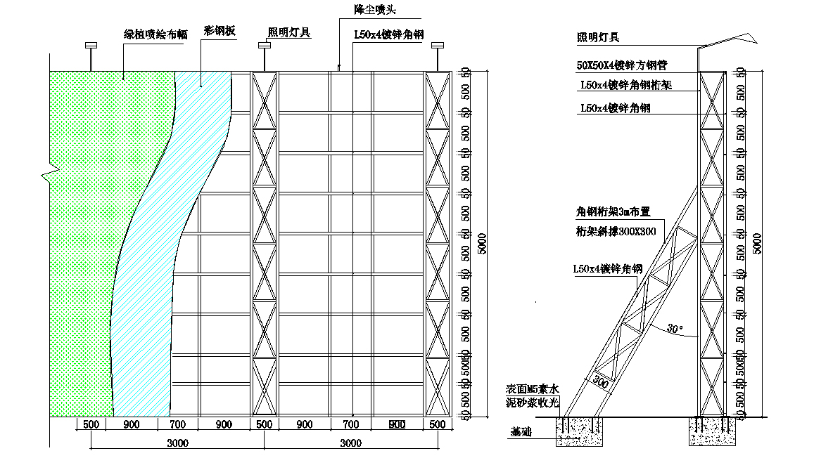
装配式围挡 结构图1

Slide 5
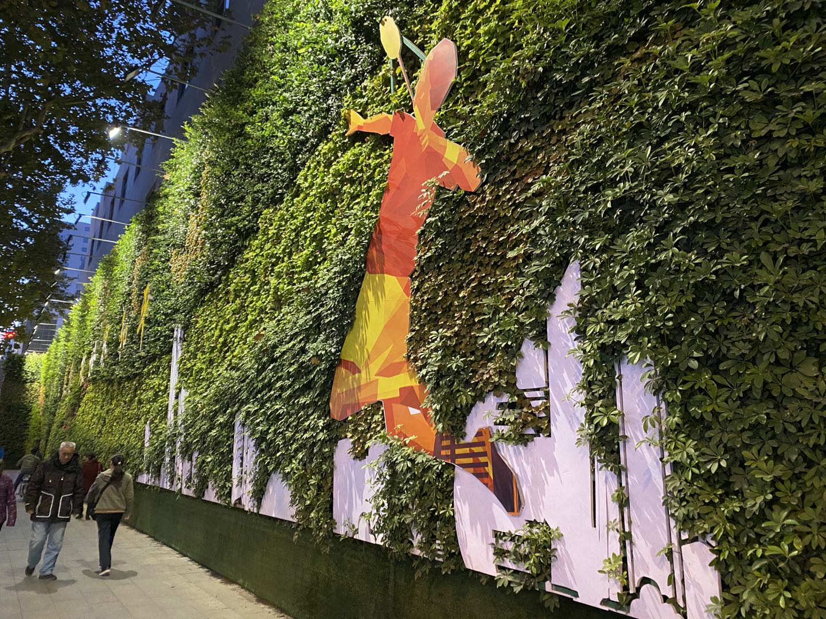
装配式围挡 效果图2
1.适用范围：城市核心区域，工期30天以上的样板示范项目。
2.规格：高度6m。
3.材质：骨架为轻钢结构框架。
4.色彩：面层为绿色植物及时令花卉。
5.其他要求：该种围挡应由具有相应设计资质的设计单位进行专项设计，底部与地面无空隙，加装喷雾、照明等装置，并保证安全。

Slide 6
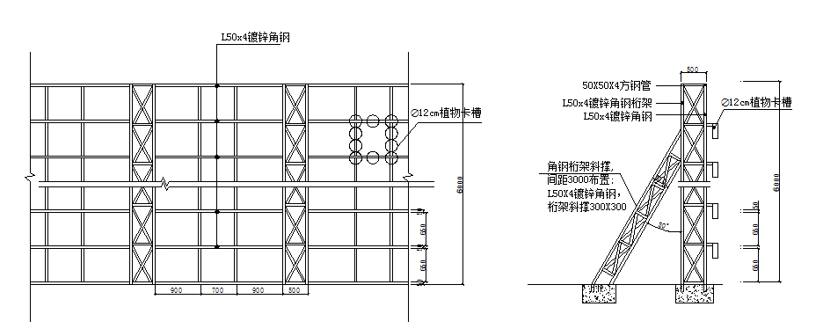
装配式围挡 结构图2

Slide 7
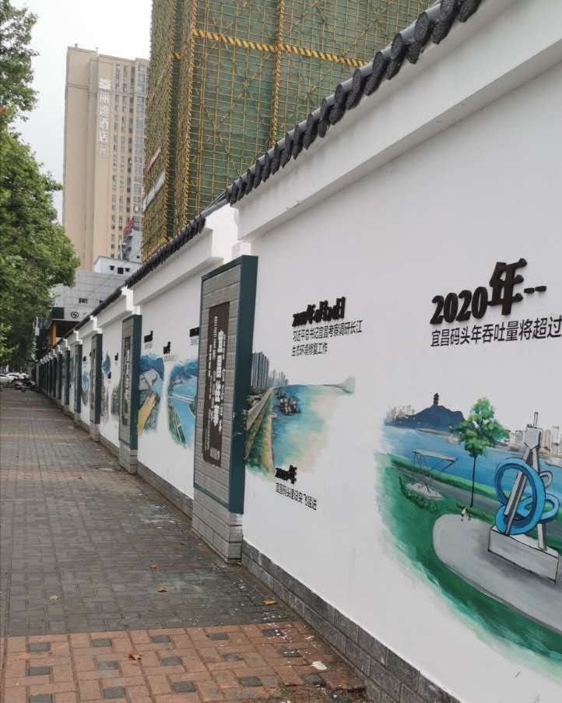
砌筑式围墙 效果图
1.适用范围：中心城区，工期1年以上的施工项目，及征迁、拆迁区域、储备地块的围墙。
2.规格：高度2.5m，厚度240mm。
3.材质：加气混凝土砌块、蒸压灰砂砖等新型砌筑材料。围墙上端应设压顶，下端设基础，保证安全稳定。
4.色彩：外墙涂料饰面，以灰、白为基调，可手绘或喷绘装饰公益图案、公益广告。

Slide 8
砌筑式围墙 结构图

Slide 9
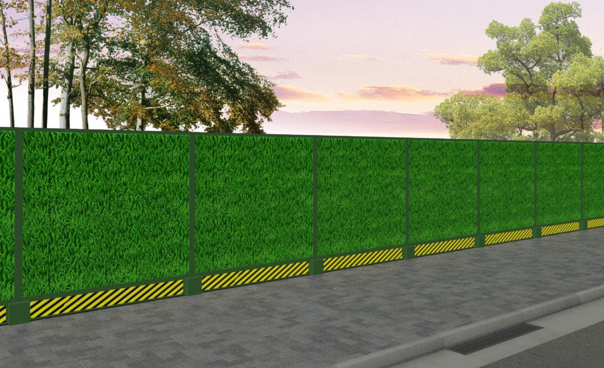
移动式围挡 效果图
1.适用范围：宜昌城区，工期7天以下的管线迁改、市政维修、门面装修等项目。
2.规格：高度2m。
3.材质：面板为0.35mm厚镀锌板，围挡基础采用可移动式预制混凝土基座，竖向立柱采用40x40mm镀锌方管、横向框架采用40x20mm方管焊接。
4.色彩：面板为仿真绿植彩印，预制混凝土基座、立柱及框架为绿色。
5.基座警示：基座设置挡泥板，底部与地面无空隙，迎车面粘贴黄黑相间警示带或刷60°黄黑相间斜纹警示油漆。

Slide 10
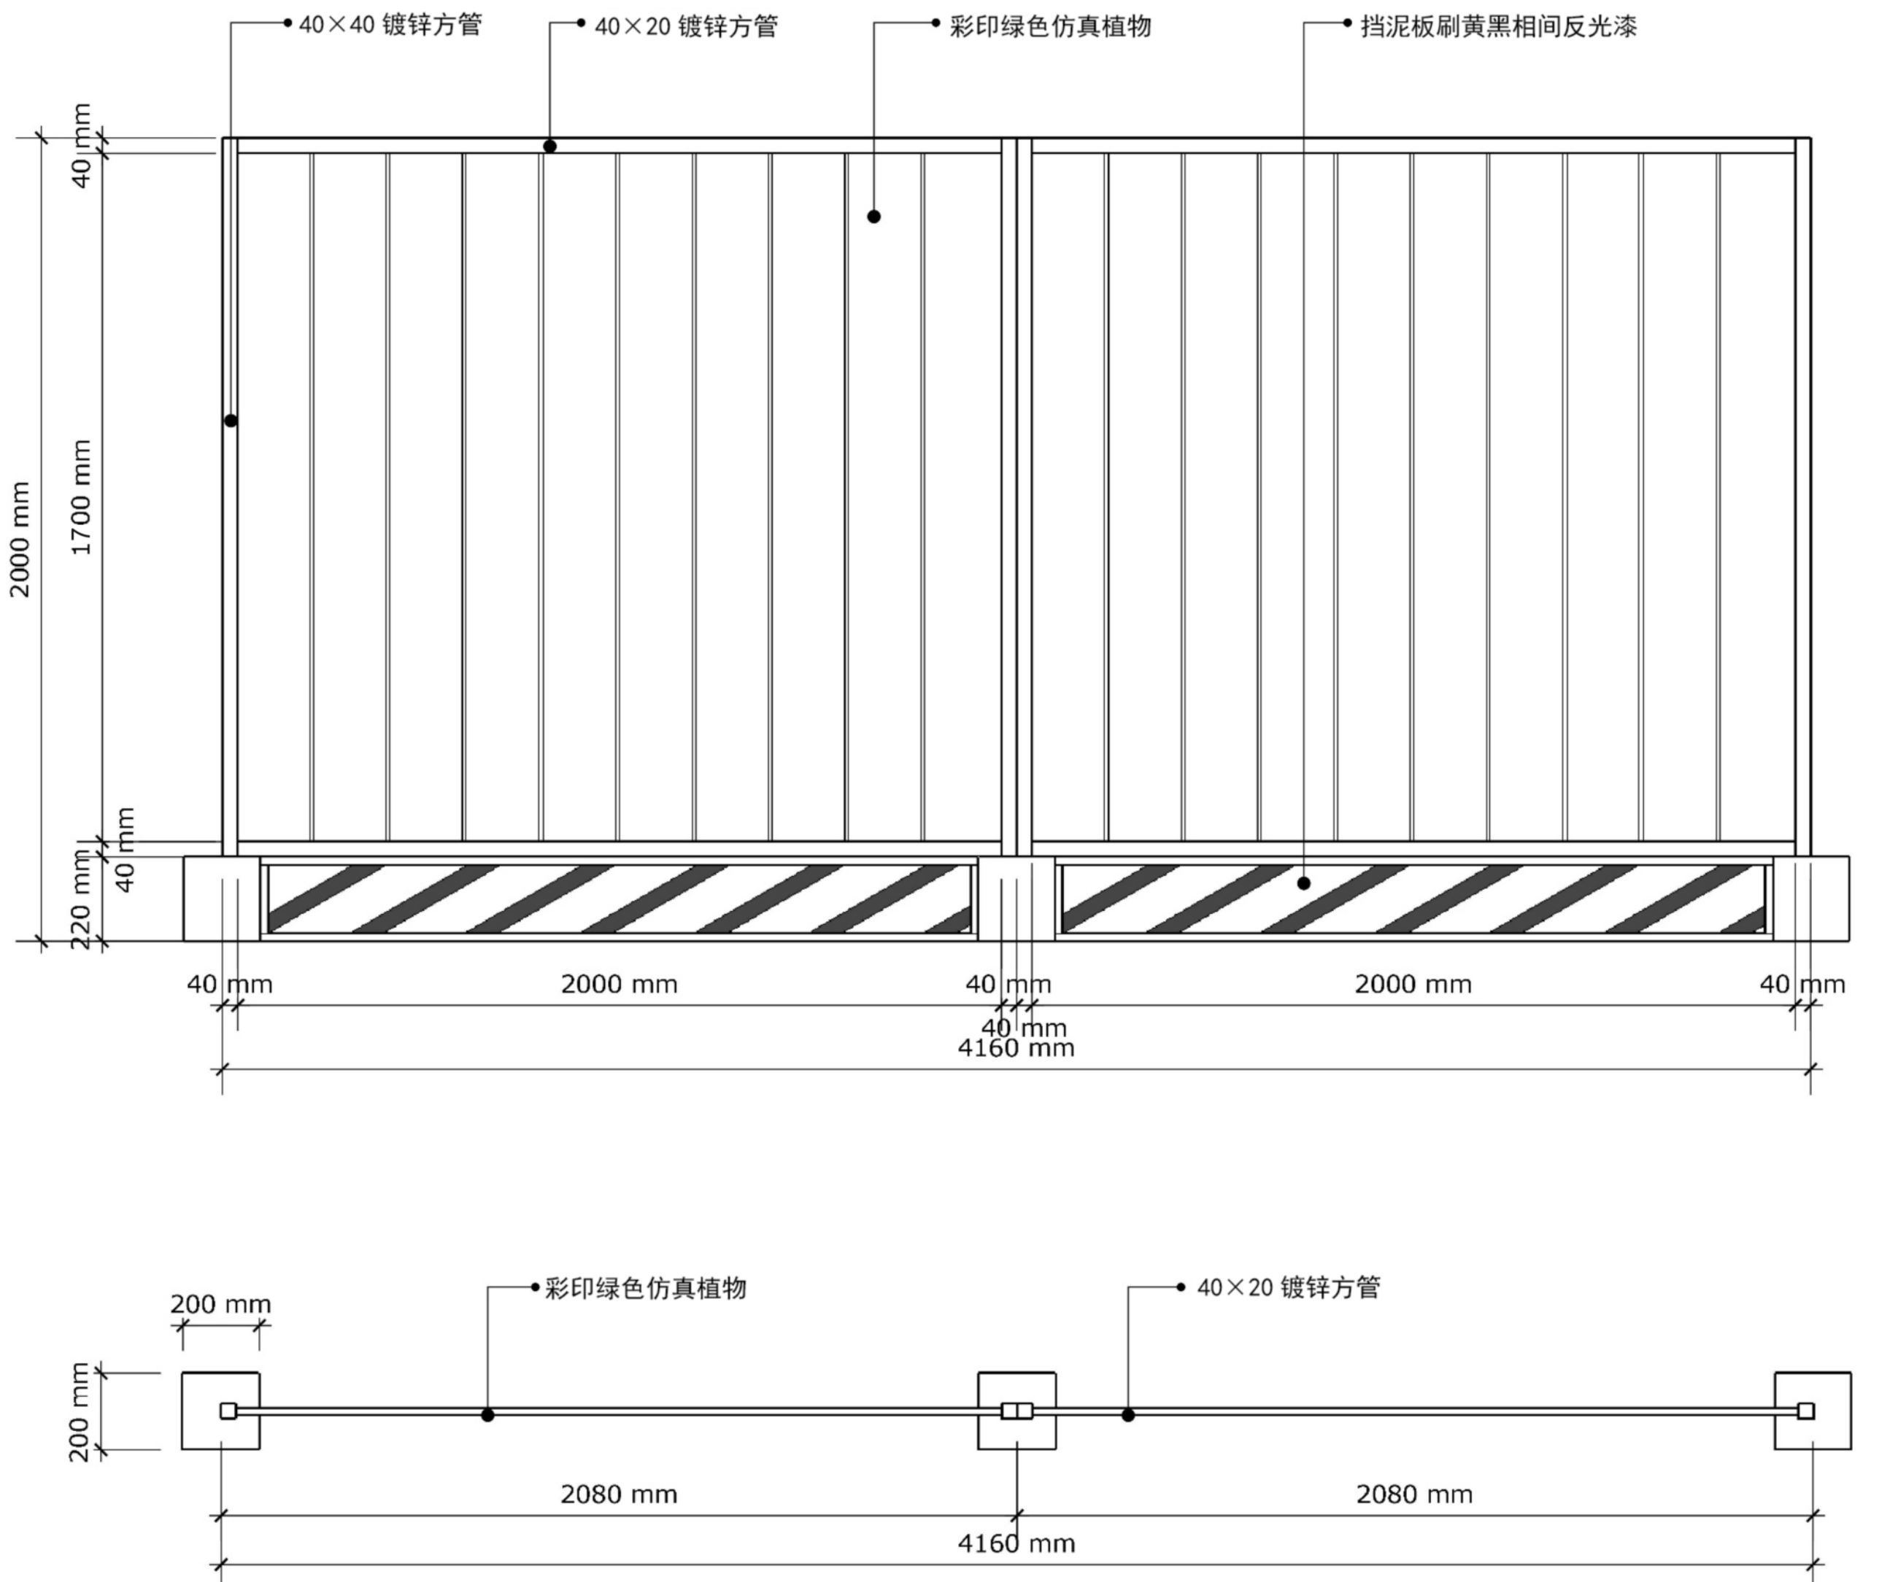
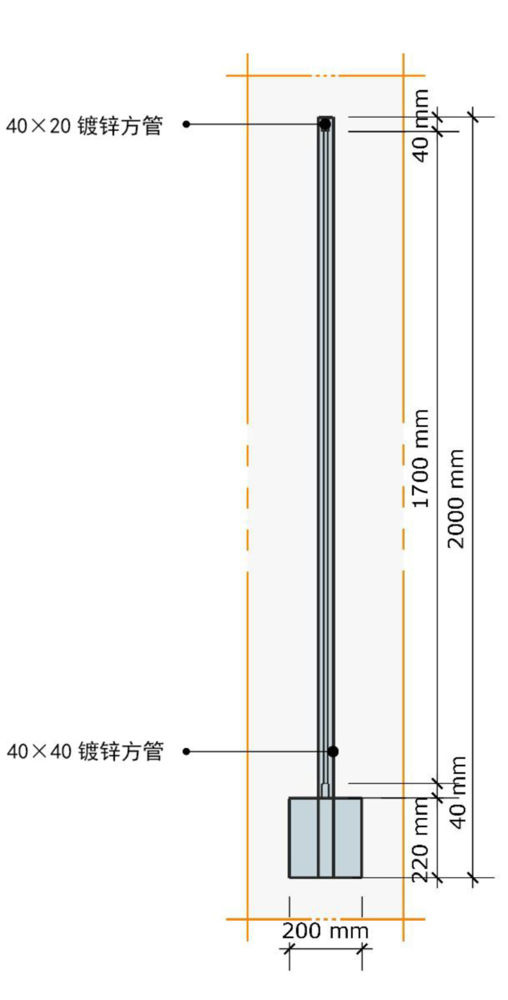
移动式围挡 结构图

Slide 11
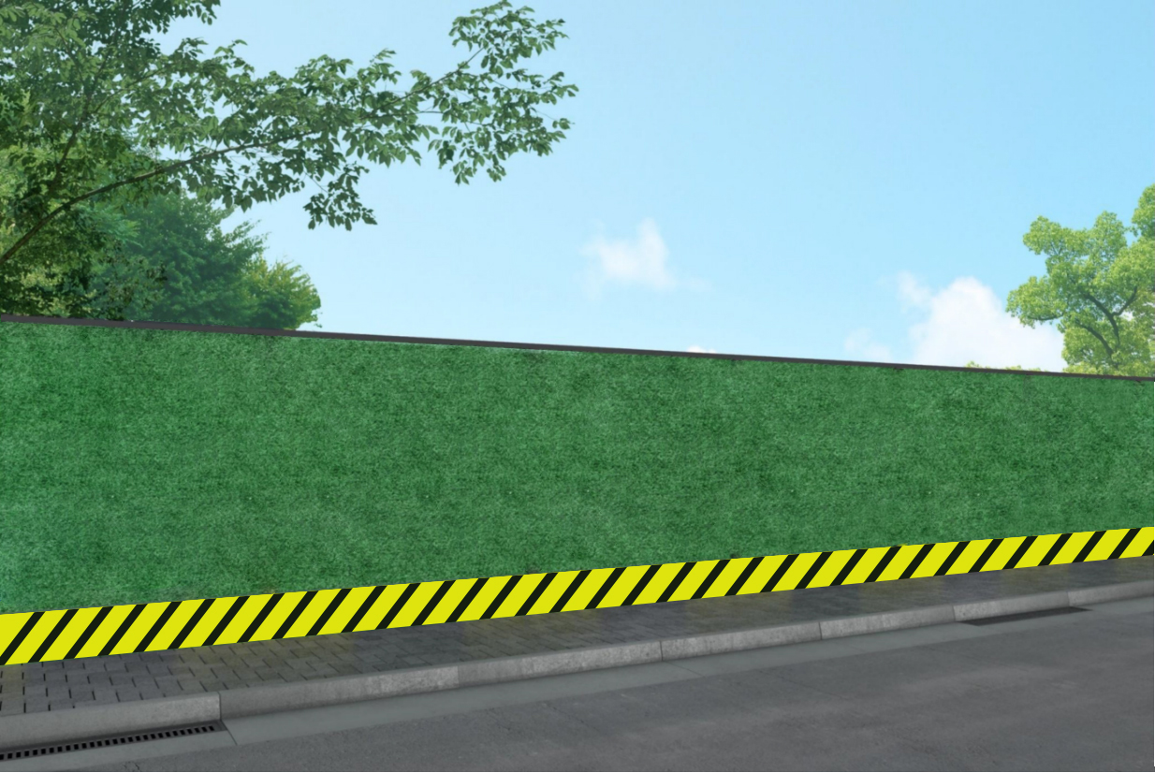
装配式围挡 效果图3
1.适用范围：宜昌城区，项目工期7天以上30天以内的管线迁改，道路建设维修，30天以上1年以内的征迁、拆迁区域、储备地块的围挡。
2.规格：高度2.5m。
3.材质：立柱为厚度不小于3.0 mm的镀锌钢管，面板为厚度不小于1.0 mm的彩钢板。
4.色彩：城市核心区域面层为绿色仿真草坪覆盖，非核心区域面层为仿真绿植彩印，立柱及框架为绿色。
5.基座警示：迎车面粘贴黄黑相间警示带或刷60°黄黑相间斜纹警示油漆，底部与地面无空隙。

Slide 12
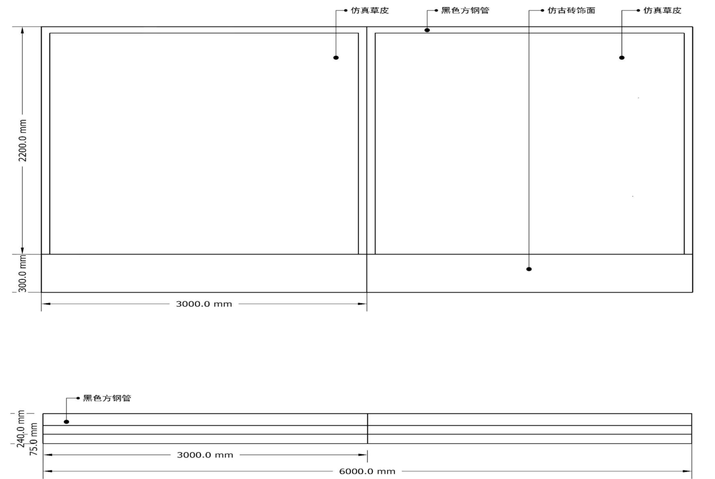
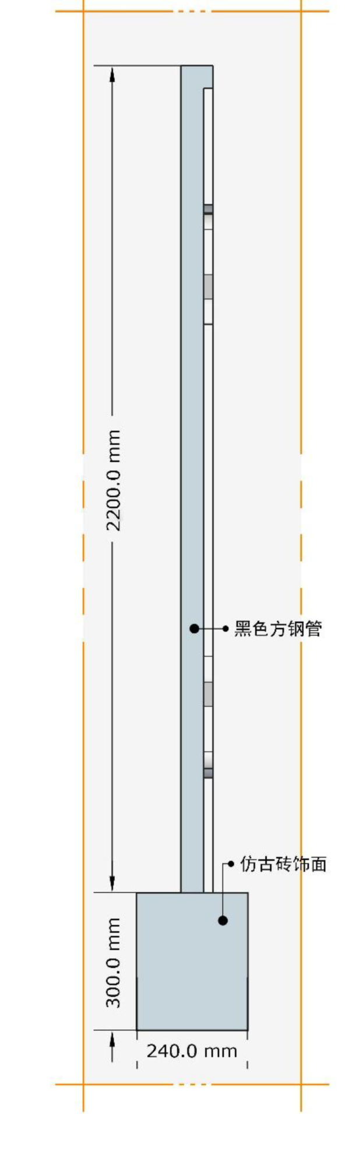
装配式围挡 结构图3

Slide 13
宜昌城区核心区域
西陵区
一级景观道路：沿江大道、夷陵大道、东山大道、胜利四路、
体育场路、西陵二路、西陵一路、云集路、胜利三路、发展大道
核心区域：夷陵广场、均瑶广场、CBD（夷陵大道）、卓悦广场
伍家岗区
一级景观道路：东山大道、夷陵大道、港窑路、体育场路、
白沙路、沿江大道、胜利四路、城东大道、胜利三路、桔城路
核心区域：五一广场、万达广场、宜昌东站
点军区
一级景观道路：江南大道、夷桥路
猇亭区
一级景观道路：机场路
核心区域：三峡机场
高新区
一级景观道路：发展大道、城东大道、港窑路
核心区域：水悦城

